Slide 1
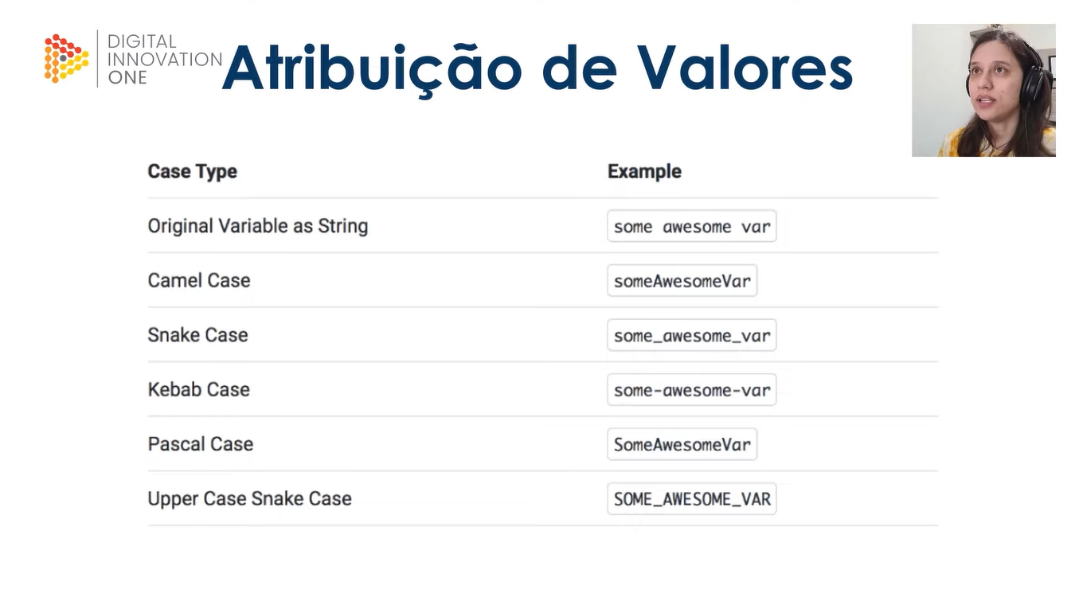

Slide 2
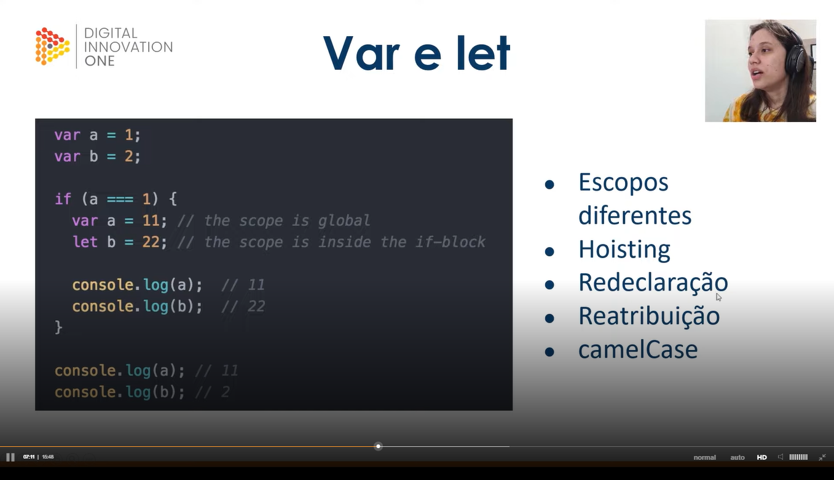

Slide 3
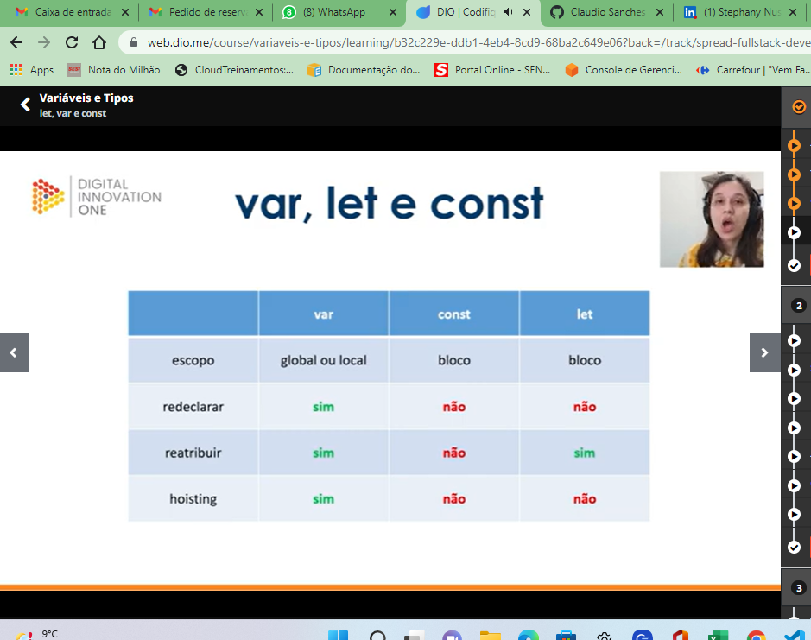

Slide 4
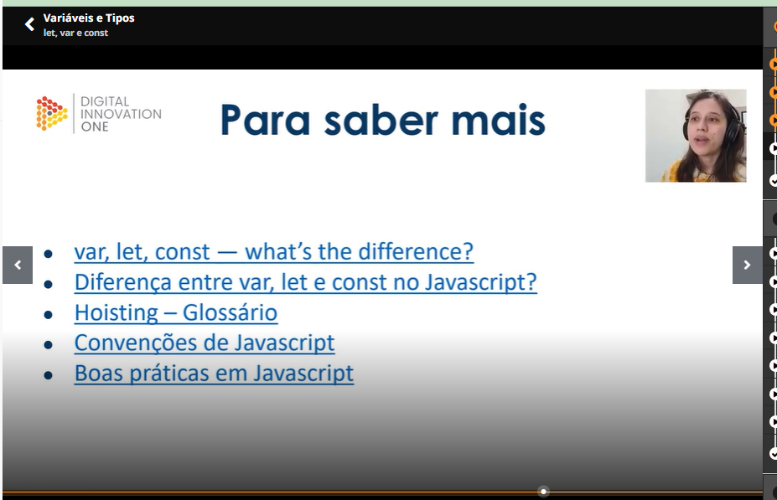

Slide 5
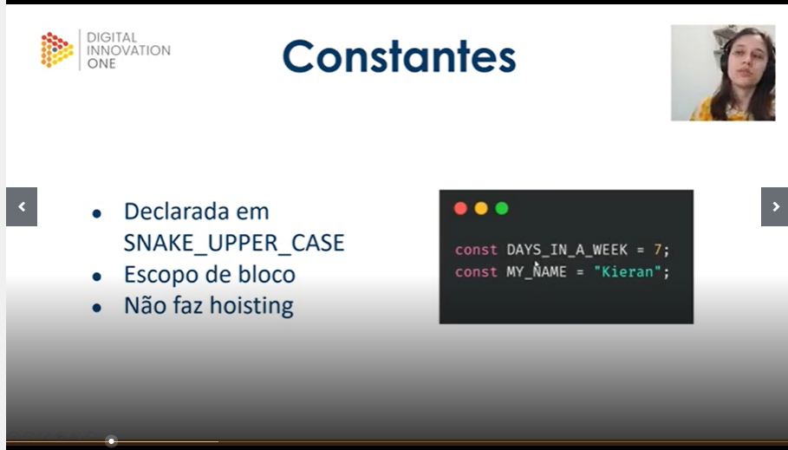

Slide 9
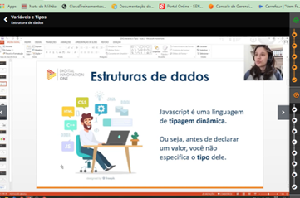

Slide 10
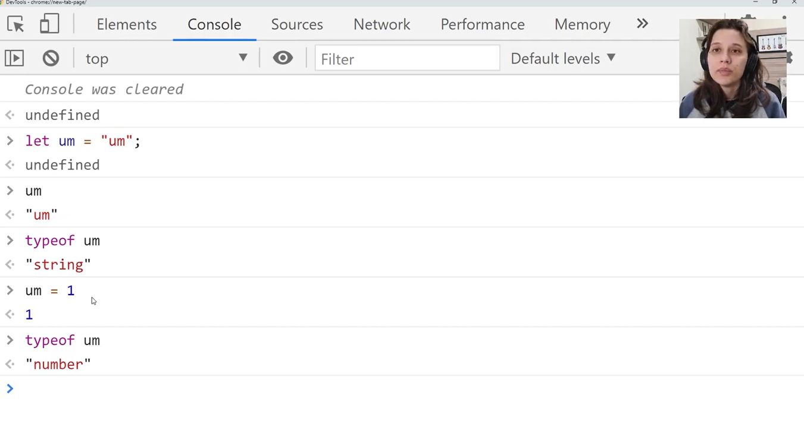

Slide 11
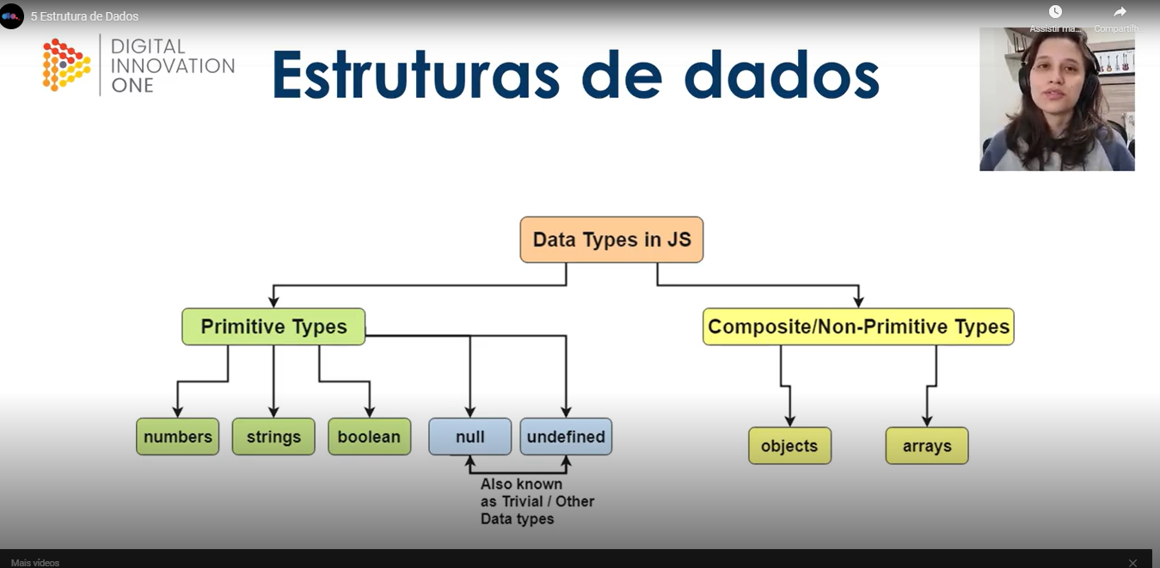

Slide 12
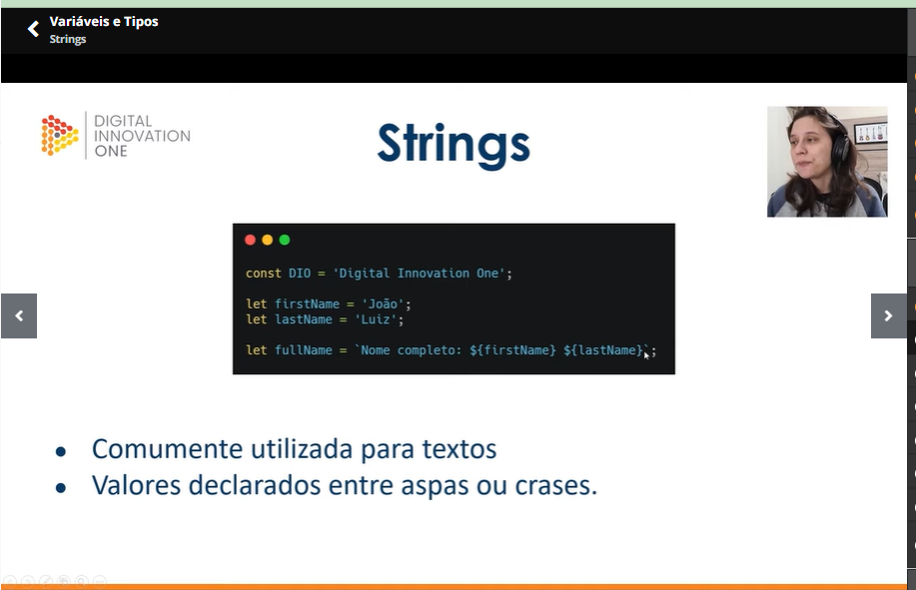

Slide 13
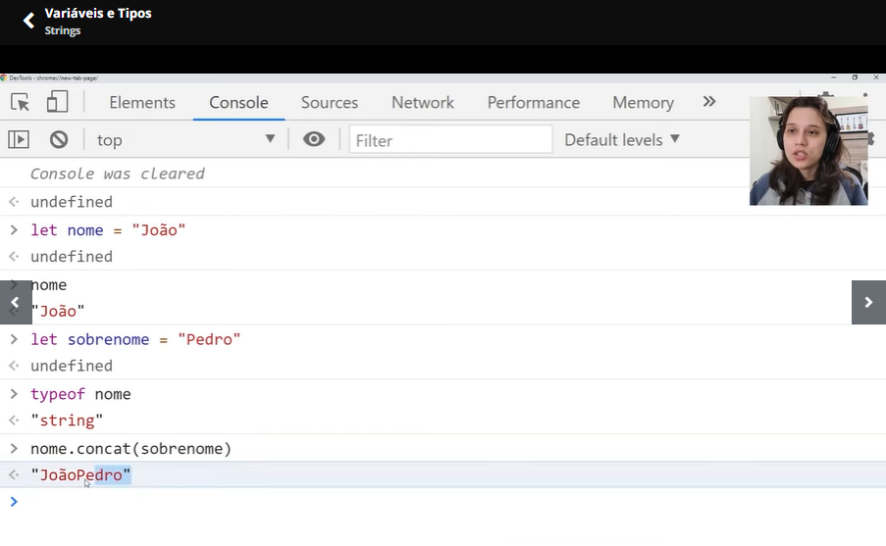

Slide 14
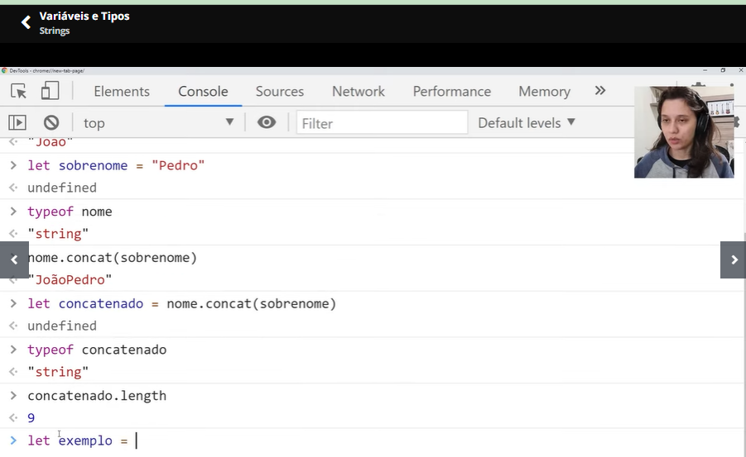

Slide 15
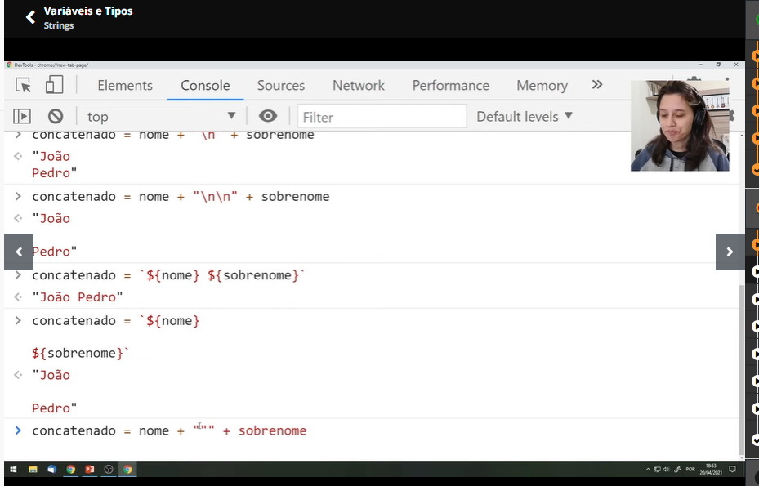

Slide 16
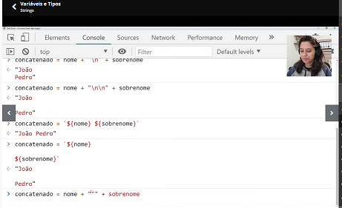

Slide 17
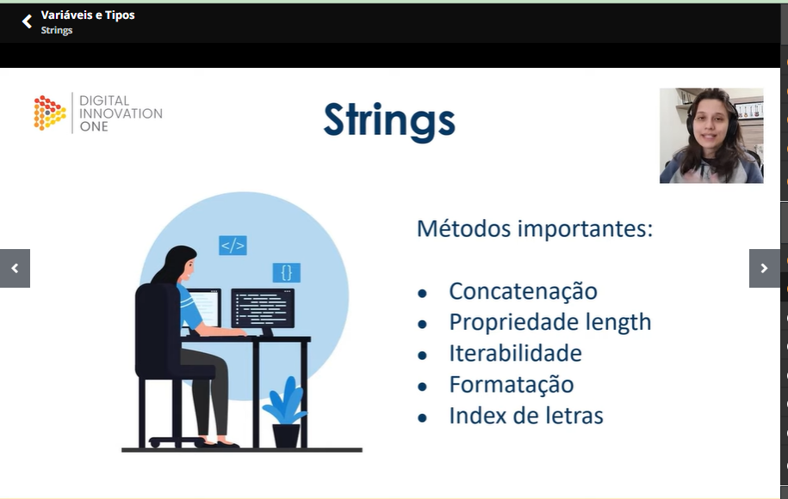

Slide 18
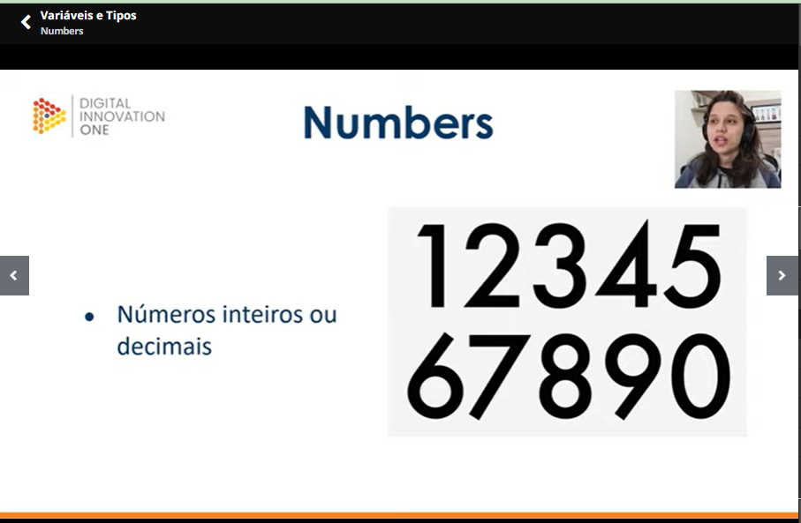

Slide 19
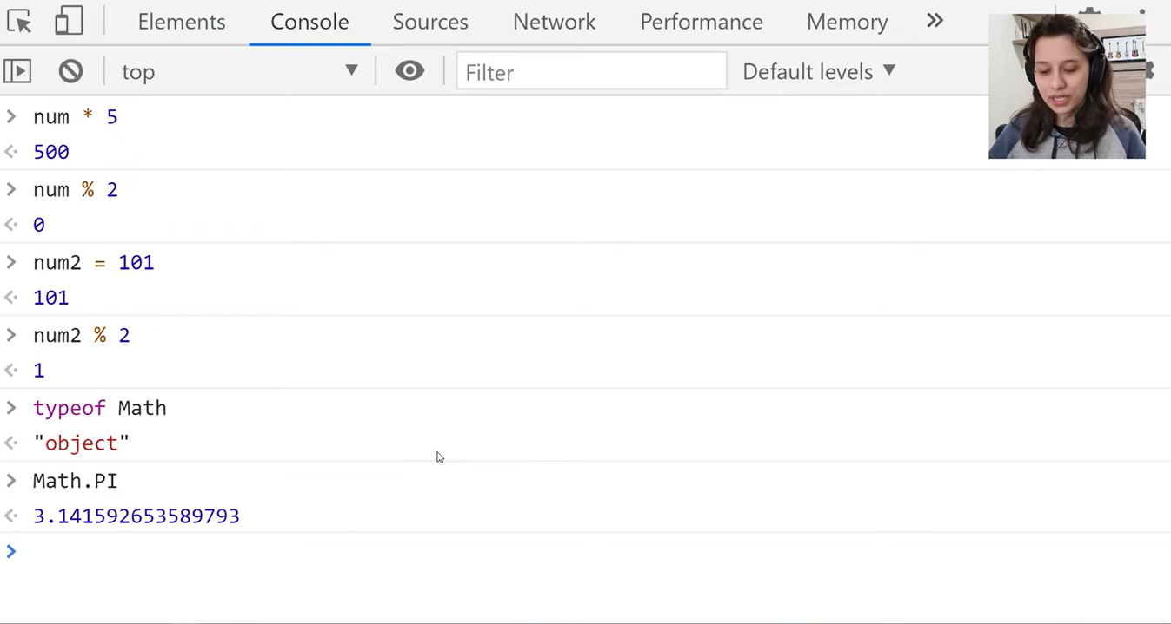

Slide 20
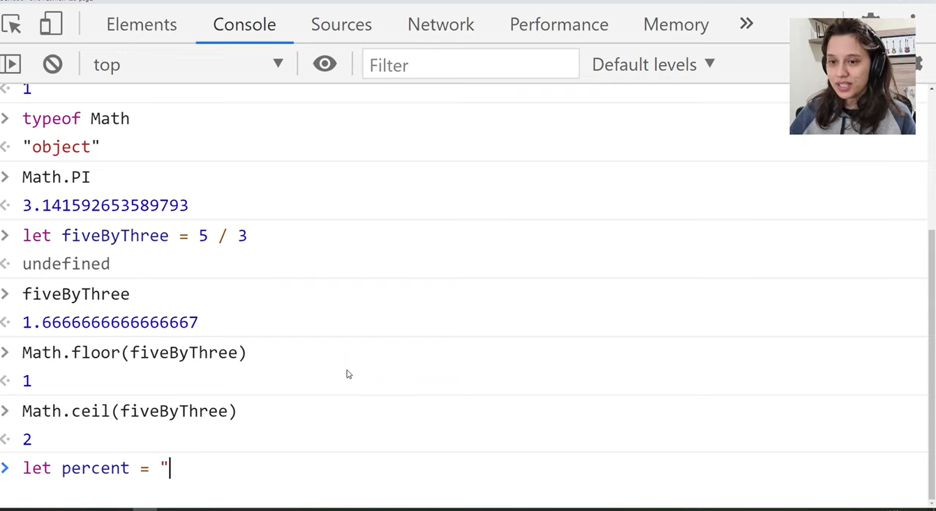

Slide 21
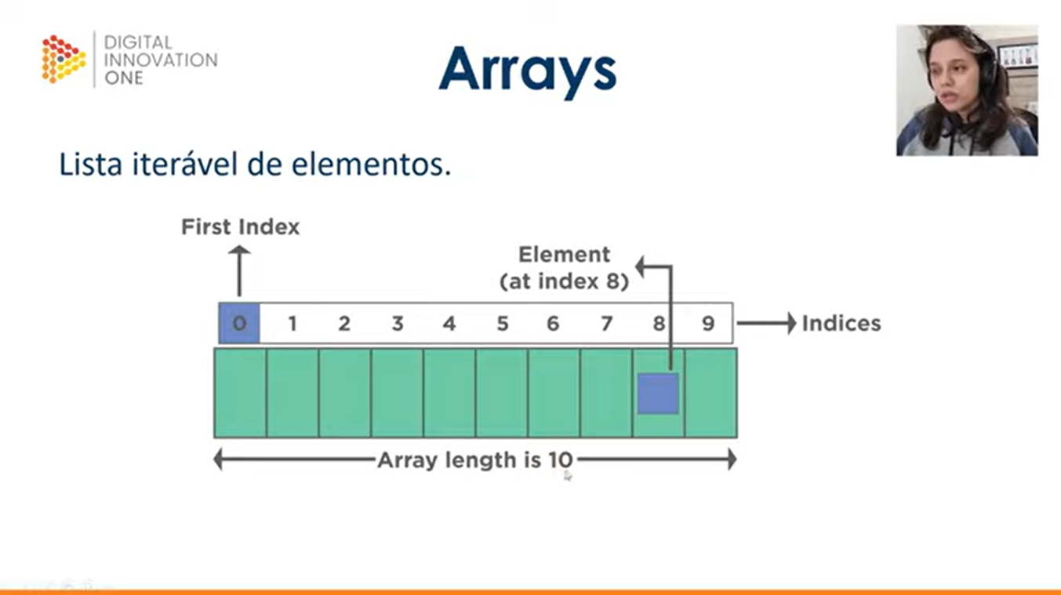

Slide 22
Comandos sobre array
Array.push(x) x é o elemento a ser acrescentado
Array.pop() elimina o último elemento
Array.shift() elimina o primeiro elemento
Array.unshift(x) x será acrescentado no início do array
Array.includes(x) se existe x no arrray – retona booleano
Array.Every(item = > item === x) se todos no arrray são x – retona booleano
Array.some(item = > item === x) se existe x no arrray – retona booleano
Array.reverse() inverte a ordem dos elementos

Slide 23
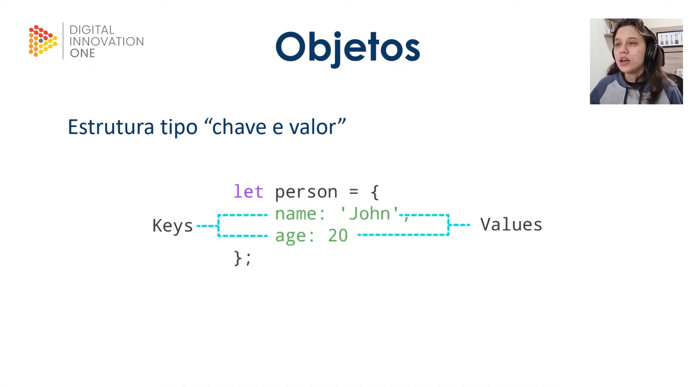

Slide 24
Comandos sobre array
Declarar let obj = {}
Tyoeof obj – retorna tipo object
Obj.name = ‘Julia’ cria chave name e valor Julia
Obj.age = 20 cria chave age e valor 20
Object.values(Obj) - retonar os valores do objeto – quantos e quais são Julia e 20
Object.keys(Obj) - retonar as chaves do objeto – quantos e quais são name e age
Declarar let person{
adress: “Rua 2”,
age: 20,
name: “Julia”
}
Consulta ao conteúdo das chaves: person.name ou person[“name”]
Acrescenta chave e conteúdo person.numberOfSiblings = 3 ou person[“numberOfSiblings’] = 3
Let mom = “nameOfMon” criada a variável mom
Person[mom] = “Maria” - acrescenta no objeto a chave nameOfMom e o valor Maria só aplicado com a utilização das chaves [variável]
Se person.mom = “Marta” será acrescentada a chave Mom e valor Marta

